Slide 1
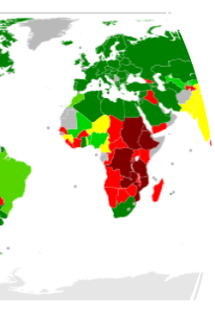

INSECURITE ALIMENTAIRE

Slide 2
7,1% de la population mondiale était en état de sous nutrition en 2017
Proportion de personnes en état de sous-nutrition année 2017

Slide 3
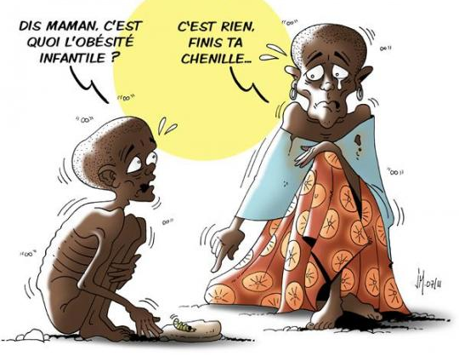


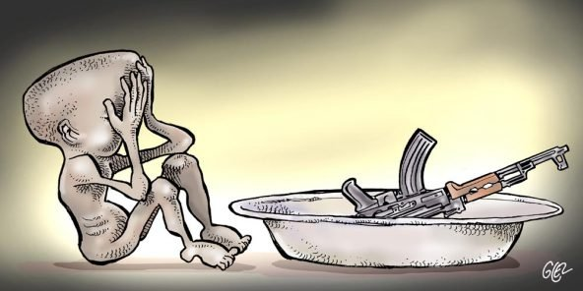
La production des produits végétaux pourrait nourrir 104% de la population mondiale
+
Nombre théorique de personnes qui pourraient être nourries en 2013

Slide 4
Disponibilité intérieur
=
Production + Importations-Pertes + Variation de stock
=
Exportations+ Nourriture + Aliments pour animaux + Traitement + Autres Utilisations + Semences
Calcul de la Disponibilité intérieur

Slide 5
43% de la production végétale est destinée en à la consommation contre 86% de la production animalière
+
Utilisation de la disponibilité intérieure en 2013

Slide 6
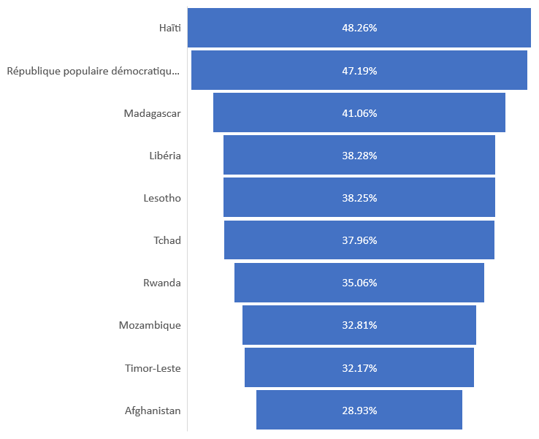
Pays pour lesquels la proportion de personnes sous-alimentées est la plus forte en 2017¶

Slide 7
Pays ayant le plus bénéficiés d’aide depuis 2013

Slide 8
Une disponibilité élevé n'est pas synonyme de niveau alimentaire élevé

Slide 9
22 % des personnes en état de sous nutrition en Thaïlande auraient pu être nourri grâce à leur production du manioc
Utilisation du manioc en Thailande année 2013

Slide 10
46% des céréales destinées à la consommation sert de nourriture pour animaux
liste_cereales= [Seigle, Riz (Eq Blanchi), Orge, Maïs, Céréales, Autres, Blé, Avoine, Sorgho, Millet, Céréales, Autres, Huile de Germe de Maïs, Huile de Son de Riz]
Consommation des céréales en 2013

